Slide 1

КОМПЛЕКС
ПО ОБЕЗВРЕЖИВАНИЮ
ЕМКОСТЕЙ ХРАНЕНИЯ
ОДОРАНТА
Неретин Денис Анатольевич
ООО «Газпром трансгаз Самара»
Начальник отдела ООСиЭ, к.т.н
X Международная научно-практическая конференция «Газораспределительные станции и системы газоснабжения», 2018 г.

Slide 2

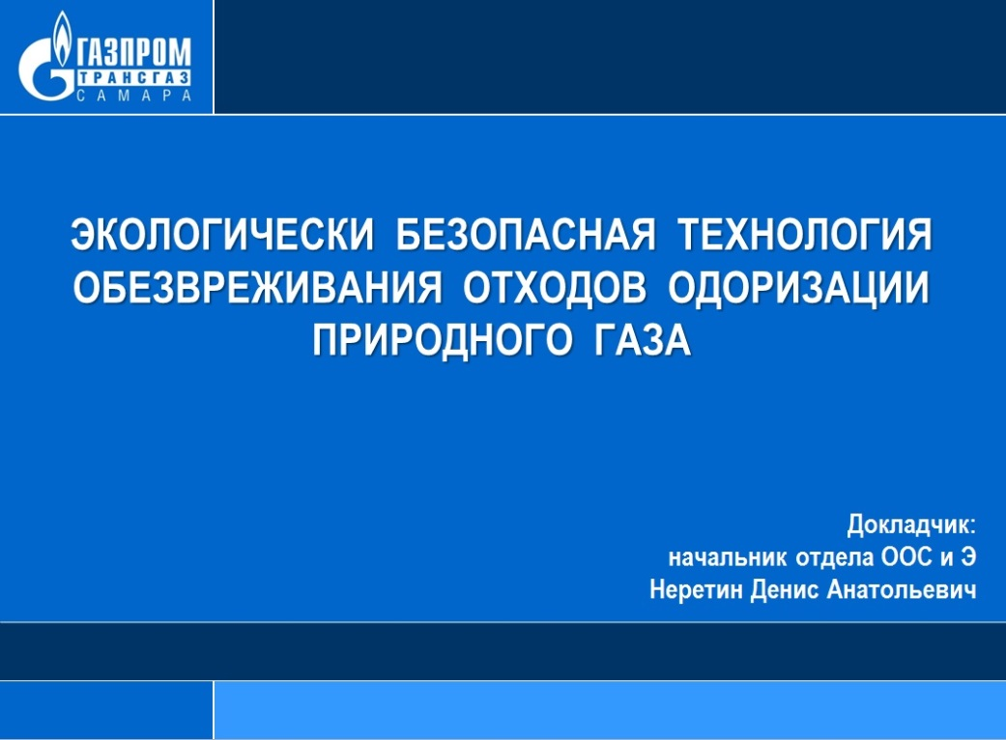
АКТУАЛЬНОСТЬ РАЗРАБОТКИ
Безрезультативность утилизации
по технологиям предписываемым нормативными документами
Сжигание запрещено
Альтернативные способы очистки
емкостей не имеют заключения
экологической экспертизы
КОМПЛЕКС ПО ОБЕЗВРЕЖИВАНИЮ ЕМКОСТЕЙ ХРАНЕНИЯ ОДОРАНТА

Slide 3
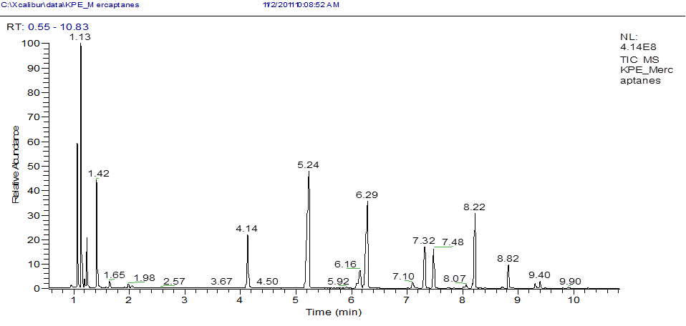
ЭКСПЕРИМЕНТАЛЬНЫЕ ИССЛЕДОВАНИЯ
Выполнено моделирование процесса утилизации,
в соответствии СТО Газпром 2-3.5-187-2008
СОДЕРЖАНИЕ ДИСУЛЬФИДОВ ДО 70%
Определены причины высокой устойчивости отходов одоранта к действию обезвреживающих реагентов
Дисульфиды
Научно обоснован способ озонирования отходов одоранта
Экологически безопасные вещества в процессе обезвреживания одоранта
КОМПЛЕКС ПО ОБЕЗВРЕЖИВАНИЮ ЕМКОСТЕЙ ХРАНЕНИЯ ОДОРАНТА

Slide 4
ПРОЦЕСС НЕЙТРАЛИЗАЦИИ ОСТАТКОВ ОДОРАНТА
Синтез озона:
3O₂ =2O₃
Окисление меркаптанов и дисульфидов озоном:
RSH + 3O₃ = RSO₃H + 3O₂
RSSR +H₂O + 5O₃ = 2RSO₃H + 5O₂
Связывание алкилсульфокислот щелочным агентом:
RSO₃H + К₂СО₃ = RSO₃К + КНСО₃
КОМПЛЕКС ПО ОБЕЗВРЕЖИВАНИЮ ЕМКОСТЕЙ ХРАНЕНИЯ ОДОРАНТА

Slide 5
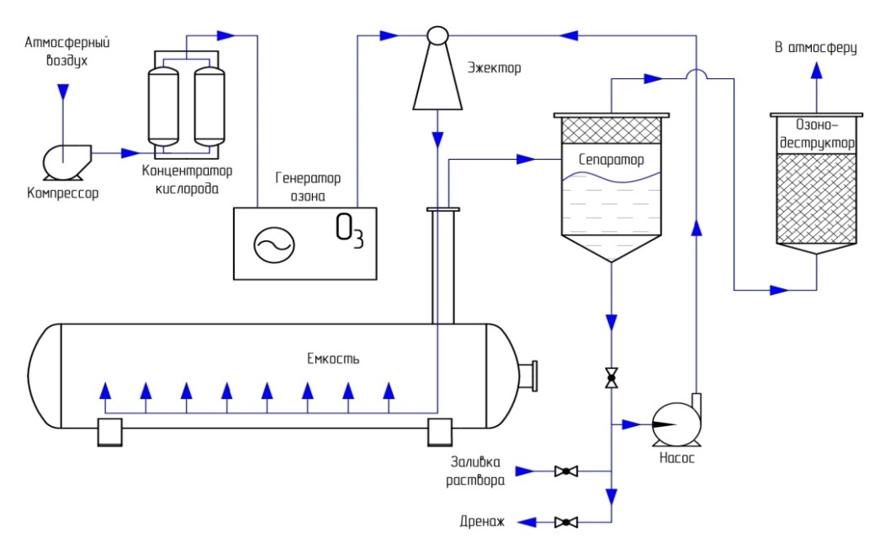
ПРИНЦИПИАЛЬНАЯ ТЕХНОЛОГИЧЕСКАЯ СХЕМА КОМПЛЕКСА
КОМПЛЕКС ПО ОБЕЗВРЕЖИВАНИЮ ЕМКОСТЕЙ ХРАНЕНИЯ ОДОРАНТА

Slide 6
ТРЕБОВАНИЯ К КОМПЛЕКСУ ПО ОБЕЗВРЕЖИВАНИЮ ЕМКОСТЕЙ ХРАНЕНИЯ ОДОРАНТА
Обезвреживание должно проходить до полного и необратимого исчезновения характерного сигнального запаха одоранта
В процессе обезвреживания должны соблюдаться все нормативные требования ПАО «Газпром» и Российской Федерации
В результате обезвреживания должны образовываться отходы IV или V классов опасности для окружающей среды
Конструктивные особенности комплекса должны позволять его изготовление в эргономичном мобильно-модульном варианте, предназначенном для перевозки автомобильным транспортом к месту использования
КОМПЛЕКС ПО ОБЕЗВРЕЖИВАНИЮ ЕМКОСТЕЙ ХРАНЕНИЯ ОДОРАНТА

Slide 7
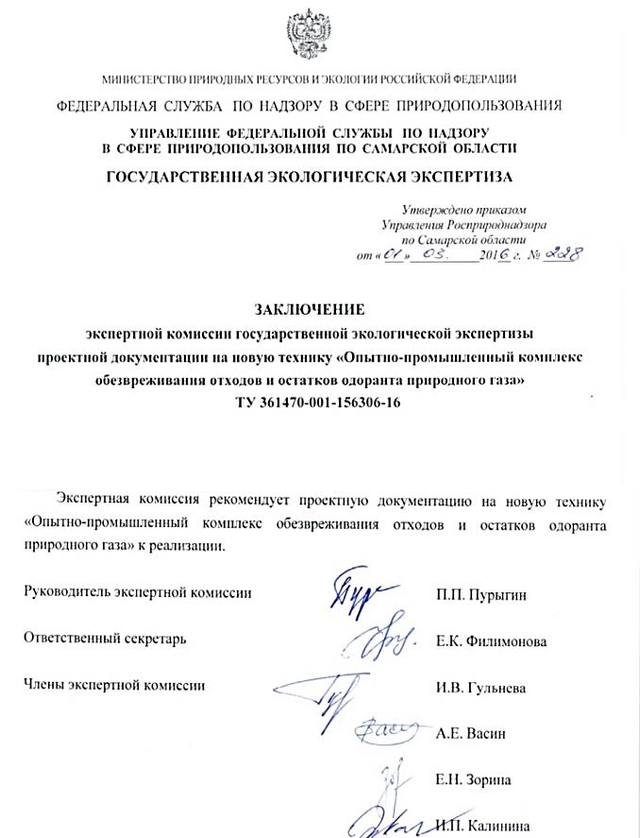
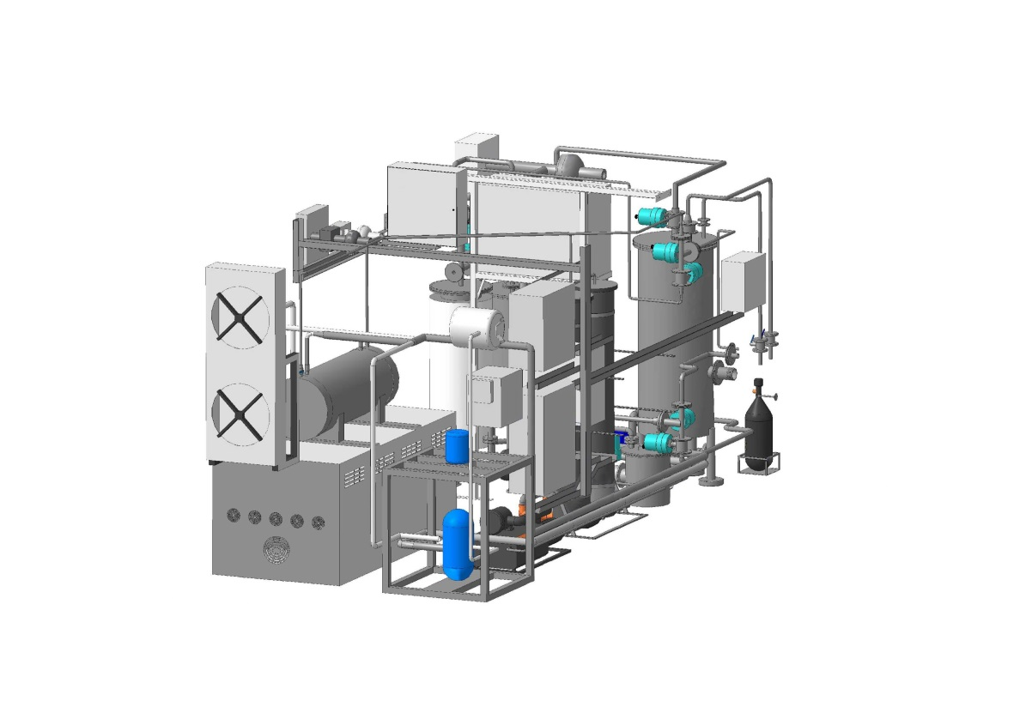
ЭКСПЕРТИЗА ПРОЕКТНОЙ ДОКУМЕНТАЦИИ
Положительное заключение государственной экологической экспертизы
Эксплуатация на всей территории
Российской Федерации
КОМПЛЕКС ПО ОБЕЗВРЕЖИВАНИЮ ЕМКОСТЕЙ ХРАНЕНИЯ ОДОРАНТА

Slide 8
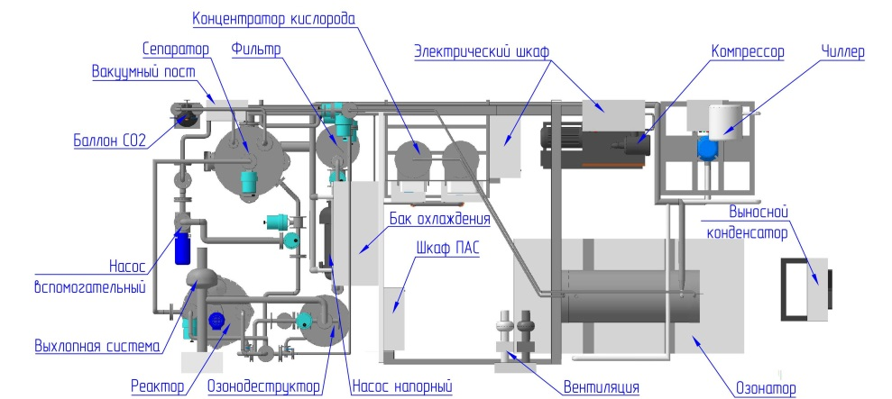
ОСНОВНЫЕ УЗЛЫ И БЛОКИ КОМПЛЕКСА
КОМПЛЕКС ПО ОБЕЗВРЕЖИВАНИЮ ЕМКОСТЕЙ ХРАНЕНИЯ ОДОРАНТА

Slide 9
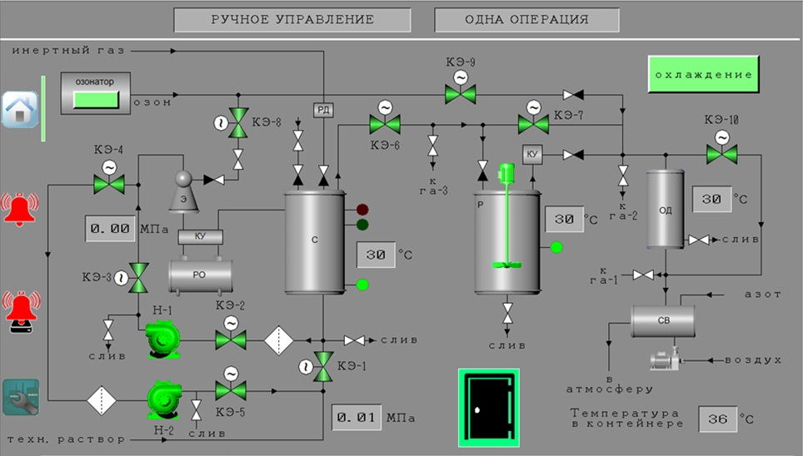
АВТОМАТИЧЕСКАЯ СИСТЕМА УПРАВЛЕНИЯ ТЕХНОЛОГИЧЕСКИМ ПРОЦЕССОМ
КОМПЛЕКС ПО ОБЕЗВРЕЖИВАНИЮ ЕМКОСТЕЙ ХРАНЕНИЯ ОДОРАНТА

Slide 10
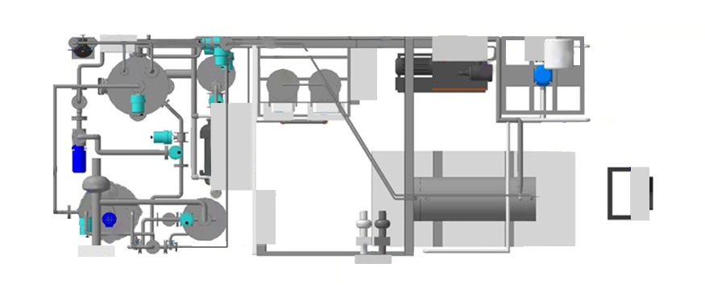
СТЕПЕНЬ ИСПОЛЬЗОВАНИЯ ОТЕЧЕСТВЕННЫХ МАТЕРИАЛОВ И ОБОРУДОВАНИЯ 100%
СИСТЕМА ЭЛЕКТРО-
ПИТАНИЯ
Россия
ООО «Сарансккабель»
ЗАО «ГК «Электрощит»
АВТОМАТИЧЕСКАЯ СИСТЕМА УПРАВЛЕНИЯ ТЕХНОЛОГИЧЕСКИМ ПРОЦЕССОМ
Россия
ФГБОУ ВО «СамГТУ»
БЛОК СИСТЕМЫ ОХЛАЖДЕНИЯ
Россия
ООО «Стронг Сервис»
БЛОК НАСОСНОГО ОБОРУДОВАНИЯ
Россия
ООО «СПМ Емкости»
АО «ГК «ХИМАГРЕГАТ»
ООО «Тимис»
БЛОК ГЕНЕРАЦИИ ОЗОНА
Россия
ООО «ТК Позитрон»
КОМПЛЕКС ПО ОБЕЗВРЕЖИВАНИЮ ЕМКОСТЕЙ ХРАНЕНИЯ ОДОРАНТА

Slide 11
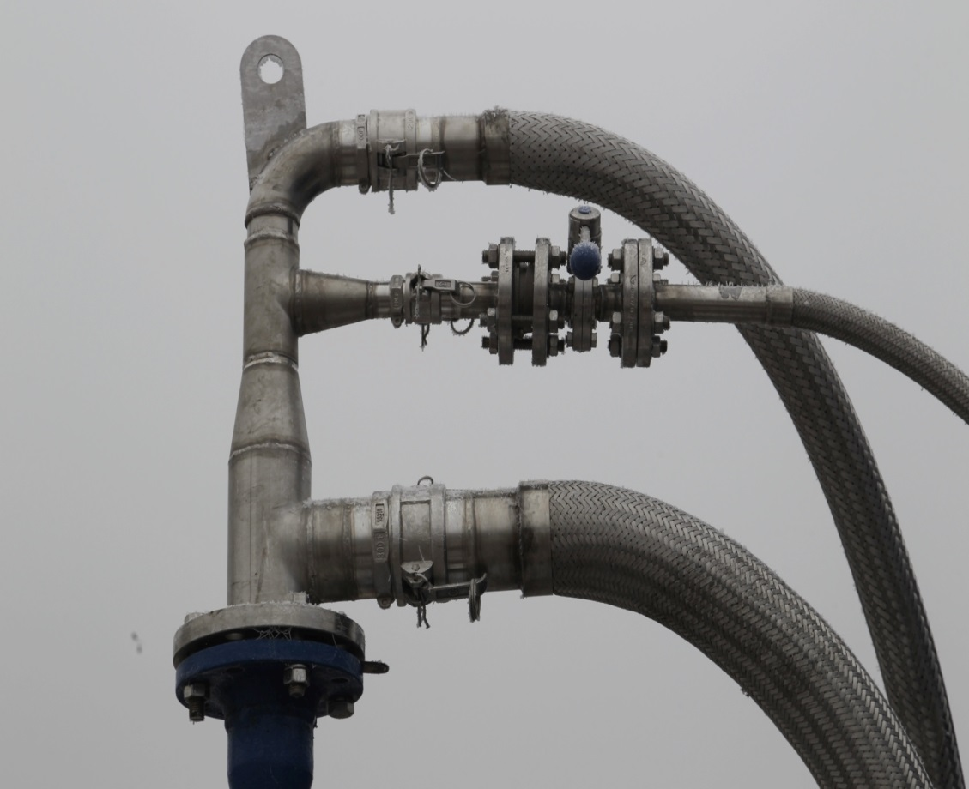
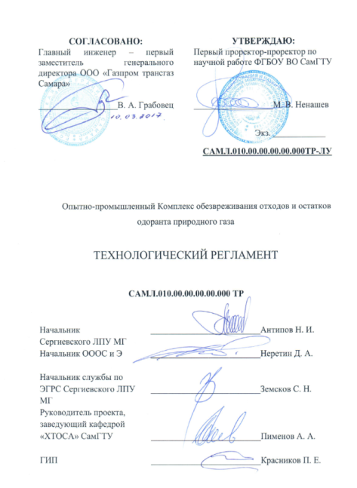
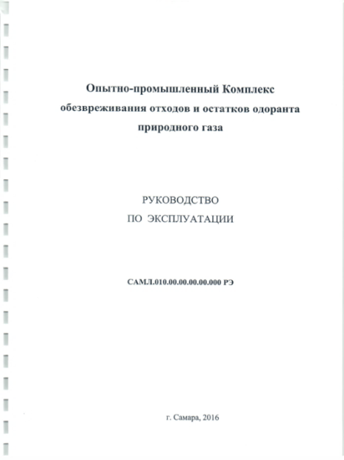
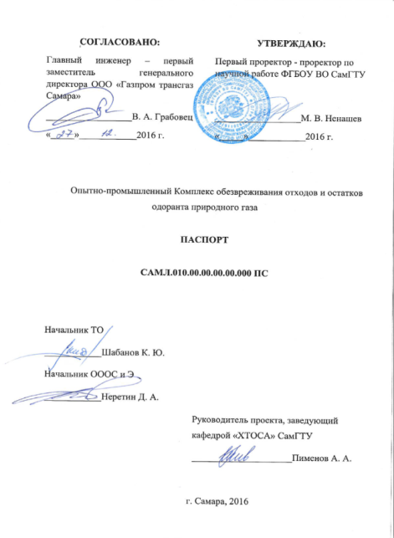

ТЕХНИЧЕСКАЯ ДОКУМЕНТАЦИЯ
КОМПЛЕКС ПО ОБЕЗВРЕЖИВАНИЮ ЕМКОСТЕЙ ХРАНЕНИЯ ОДОРАНТА

Slide 12
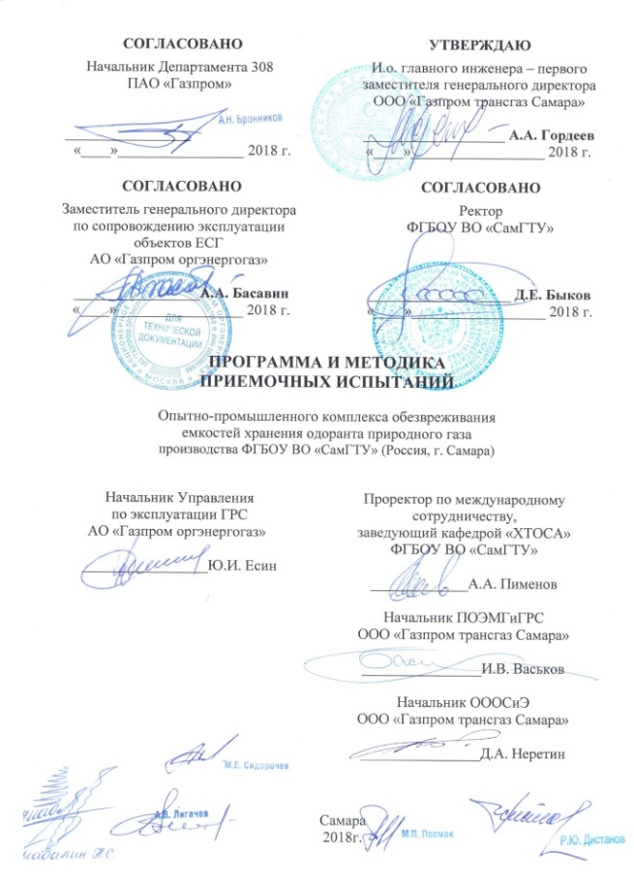
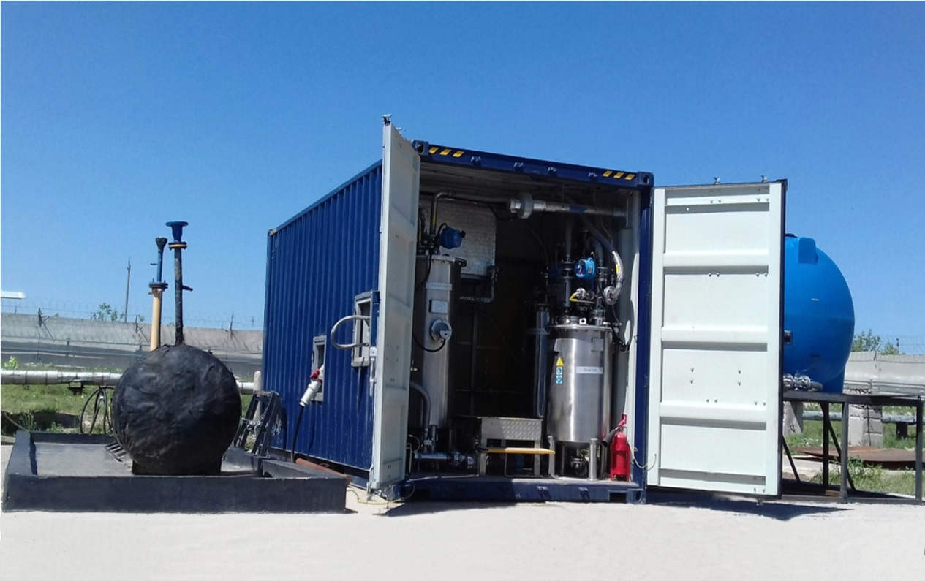
ПРИЁМОЧНЫЕ ИСПЫТАНИЯ КОМПЛЕКСА
СТО ГАЗПРОМ 2-3.5-046-2006
КОМПЛЕКС ПО ОБЕЗВРЕЖИВАНИЮ ЕМКОСТЕЙ ХРАНЕНИЯ ОДОРАНТА

Slide 13
ЦЕЛЬ ИСПЫТАНИЙ
Соответствие Комплекса ТЗ к договору на «Выполнение работ по конструированию, проектированию и монтажу опытно-промышленного комплекса обезвреживания отходов и остатков одоранта природного газа» от 29.07.2014 № 16-14-01913
Соответствие Комплекса ТУ 361470-001-156306-16 на «Опытно-промышленный комплекс обезвреживания отходов и остатков одоранта природного газа»
Соответствие Комплекса СТО Газпром 2-2.3-1122-2017 «Газораспределительные станции. Правила эксплуатации»
КОМПЛЕКС ПО ОБЕЗВРЕЖИВАНИЮ ЕМКОСТЕЙ ХРАНЕНИЯ ОДОРАНТА

Slide 14
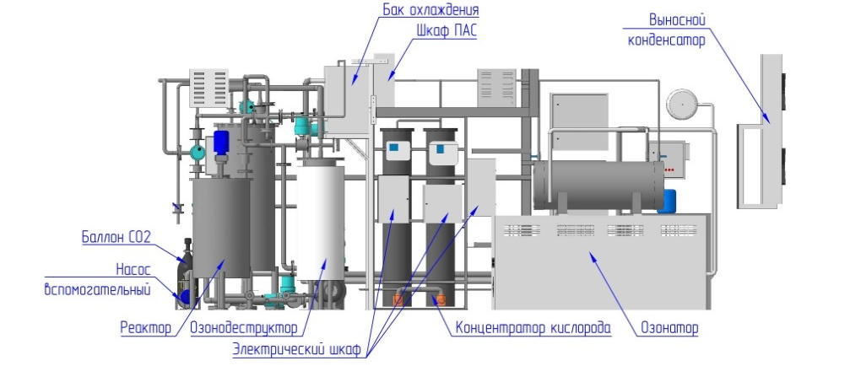
РЕЗУЛЬТАТЫ ПРИЕМОЧНЫХ ИСПЫТАНИЙ
Мобильность комплекса
Обезврежена емкость хранения одоранта, выведенная из эксплуатации
Отсутствие сигнального запаха одоранта
Время обезвреживания емкости составило 50 часов
Низкие эксплуатационные расходы
Использование комплекса на объектах
ПАО «Газпром» и сторонних организаций
КОМПЛЕКС ПО ОБЕЗВРЕЖИВАНИЮ ЕМКОСТЕЙ ХРАНЕНИЯ ОДОРАНТА

Slide 15
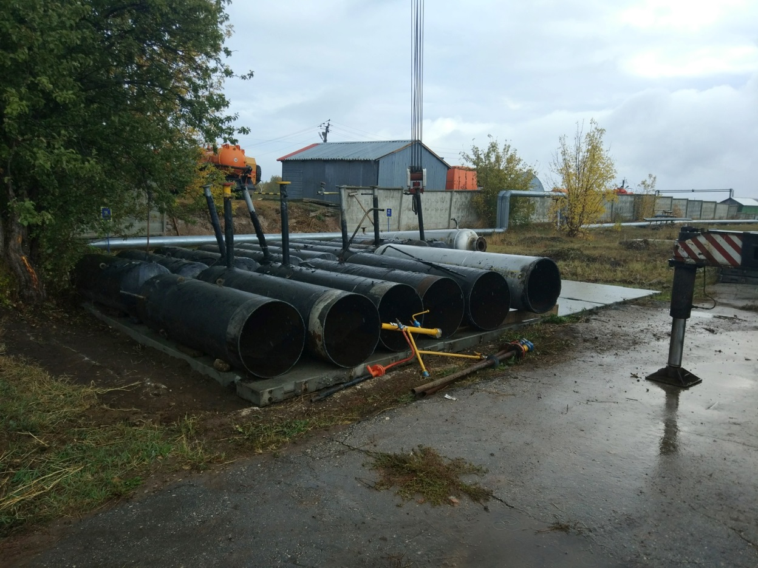
ПРОДУКТЫ ОБЕЗВРЕЖИВАНИЯ
Металлолом –
V класс опасности
Донный шлам ёмкости хранения после обработки озоном –
V класс опасности
Технологический раствор – промышленные сточные воды
КОМПЛЕКС ПО ОБЕЗВРЕЖИВАНИЮ ЕМКОСТЕЙ ХРАНЕНИЯ ОДОРАНТА

Slide 16
ПРЕДЛОЖЕНИЯ ПО ВНЕДРЕНИЮ
Разработка и утверждение Р Газпром «Утилизация емкостей хранения и рабочих емкостей одоранта»
Внесение дополнительных технических требований к конструкции и изготовлению новых емкостей хранения одоранта с целью использования унифицированных узлов ввода
КОМПЛЕКС ПО ОБЕЗВРЕЖИВАНИЮ ЕМКОСТЕЙ ХРАНЕНИЯ ОДОРАНТА

Slide 17
СПАСИБО ЗА ВНИМАНИЕ!
Адрес: г. Самара, 443068, ул. Ново-Садовая, д. 106 А, стр. 1
Тел.: + 7 (846) 212-39-55
Факс: + 7 (846) 212-37-55
E-mail: samstg@samaratransgaz.gazprom.ru
Сайт: http://samara-tr.gazprom.ru
КОМПЛЕКС ПО ОБЕЗВРЕЖИВАНИЮ ЕМКОСТЕЙ ХРАНЕНИЯ ОДОРАНТА

